Slide 1


RØST – Danske Regioner
Aarhus
22. november 2018
Hvordan lykkes vi med at holde udgifterne nede i et sundhedsvæsen med umættelig efterspørgsel?
Kjeld Møller Pedersen
Syddansk Universitet
Aalborg Universitet
kmp@sam.sdu.dk

Slide 2
Hvad driver omkostningerne opad?
Aldring: 0,65 – 1,1% per år
Kronikere (delvist omfattet af aldring)
Øget indkomst (stigende velfærd)
Befolkningens forventninger
Ny teknologi, bl.a. ‘dyr sygehus medicin’
(hvis i udlandet: Vigende produktivitet – Baumols lidelse)
- i Danmark har den positive produktivitetsudvikling
i et vist omfang bidraget til at håndtere udgiftspresset.

Slide 3

Hovedkonklusion:
Ingen simple løsninger
på at dæmpe væksten
i udgifterne
Ser på alle de sædvanlige:
  Brugerbetaling
  Nye afregningsmetoder
  Øget konkurrence
  Osv.
Som i dansk sammenhæng
ikke er særlig interessante
Mulige løsninger?
2015

Slide 4
Stigning i antal unikke personer: 9%
Stigning i aktivitet (antal kontakter pr. patient pr 1000 borgere): 25,6%. Skyldes stigning i ambulant aktivitet
Er stigningen hensigtsmæssig? Kan og skal denne stigning i aktivitetsmønstret fortsætte?
Hvordan dæmper vi stigningstakten
Kilde: Sundhedsdatastyrelsen, 2016. Udvalgte nøgletal for det regionale sundhedsvæsen 2009-2015

Slide 5

Hvad kan man gøre I
MEN det fjerner jo ikke
udgifts-presset
Skaber udgiftslofter
innovativ tænkning og
varige løsninger?
2011

Slide 6
Hvad kan man gøre II
Fortsætte med overproportional i sundhedsudgifterne
sammenlignet med andre offentlige sektorer
”De stigende offentlige udgifter er primært drevet af øgede forbrugsudgifter på sundhedsområdet, der i faste priser er steget med 50 mia. kr. fra 2000 til 2017 svarende til en forøgelse på 43¼ pct.”
Kilde: Finansministeriet: Udviklingen i de offentlige udgifter 2000-2017

Slide 7
Hvad kan man gøre III
Mere egenomsorg
og så meget som
muligt i det Nære
Sundhedsvæsen
?????
Aldring
Kronikere (delvist omfattet af aldring)
Øget indkomst (stigende velfærd)
Befolkningens forventninger
Ny teknologi, fx ‘dyr sygehus medicin’: prioritering/
Medicinsk
Teknologi
Vurdering
Øget teknologibidrag/produktivitet skaber plads til
nyt

Slide 8

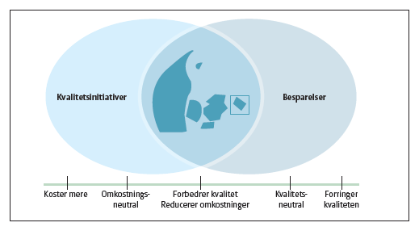
2011: Styre på en anden måde
”Så selv om det går godt, er vi nødt til at gøre det anderledes, hvis vi fortsat skal gøre det bedre. Vi skal flytte fokus fra aktivitet og i stedet begynde at måle os på kvalitet. Det kræver et synligt kursskifte og nye styringsredskaber, hvor sundhedsvæsenet i højere grad bliver målt på de resultater, der bliver skabt for patienterne.” KMPs fremhævninger
”Vi vil flytte ambitionerne fra at behandle mest muligt til at behandle bedst muligt, for kvalitet er ikke mere af det hele,
men i stedet et fokus på, om og hvor indsatsen nytter noget.”
Slagord: Kvalitet – ikke kvantitet
Værdibaseret styring

Slide 9
Hvad kan der gøres på
Efterspørgselssiden? Udbudssiden?
LEON-princippet og opgaveflytning
Værdibaseret styring: Styring efter sundhedsmæssige resultatet
  Udfase mere eller mindre værdiløse behandlinger
Reducere antallet af uhensigtsmæssige indlæggelser
Prioritering (behandlingsråd)
Kliniske retningslinjer baseret på økonomisk evaluering (som i NICE)
Nærhedsfinansiering
Færre (delvist finansierede) løfter fra Christiansborg

Slide 10
Hvad kan der gøres på
Efterspørgselssiden Udbudssiden?
LEON-princippet og opgaveflytning
Værdibaseret styring: Styring efter sundhedsmæssige resultatet
  Udfase mere eller mindre værdiløse behandlinger
Reducere antallet af uhensigtsmæssige indlæggelser
Prioritering (behandlingsråd)
Kliniske retningslinjer baseret på økonomisk evaluering (som i NICE)
Nærhedsfinansiering
Færre (delvist finansierede) løfter fra Christiansborg
MEN: batter det noget/nok?

Slide 11



Den danske sundhedstrekant: Er arbejdsdelingen optimal?
Almen praksis
Praksissektoren i øvrigt
LEON-princippet:
lavest effektive
omsorgs-og
omkostningsniveau
Sygehusene
Kommunerne

Slide 12
Verdensomspændende initiativ.
The Choosing Wisely campaign in the UK, launched by the Academy of
Medical Royal Colleges in October last year, lists 40 tests and treatments
that are unlikely to benefit patients.

Slide 13
17 treatments NHS England may axe
Four procedures will only be offered at the request of a patient:
Snoring surgery
Dilation and curettage for heavy menstrual bleeding
Knee arthroscopies for osteoarthritis
Injections for non-specific back pain
A further 13 treatments will only be offered when certain conditions are met:
Breast reduction
Removal of benign skin lesions
Grommets for glue ear
Tonsillectomy
Haemorrhoid surgery
Hysterectomy for heavy menstrual bleeding
Removal of lesions on eyelids
Removal of bone spurs for shoulder pain
Carpal tunnel syndrome release
Dupuytren’s contracture release
Excision of small, non cancerous lumps on the wrist called ganglia
Trigger finger release
Varicose vein surgery
August 2018

Slide 15
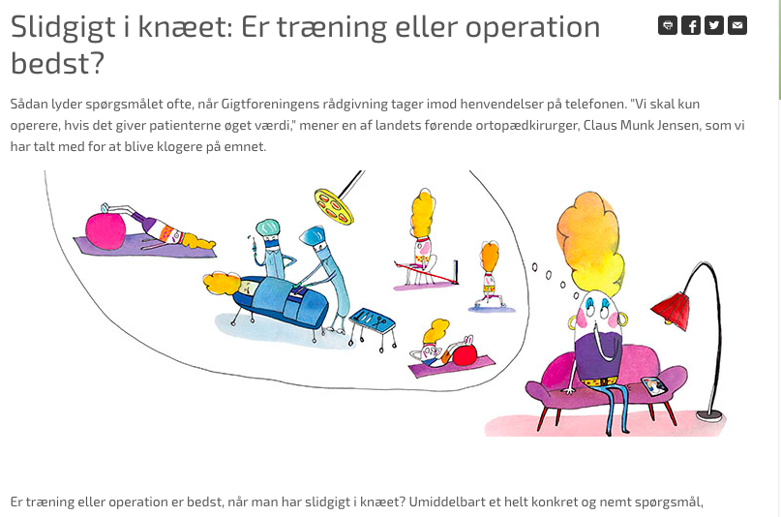
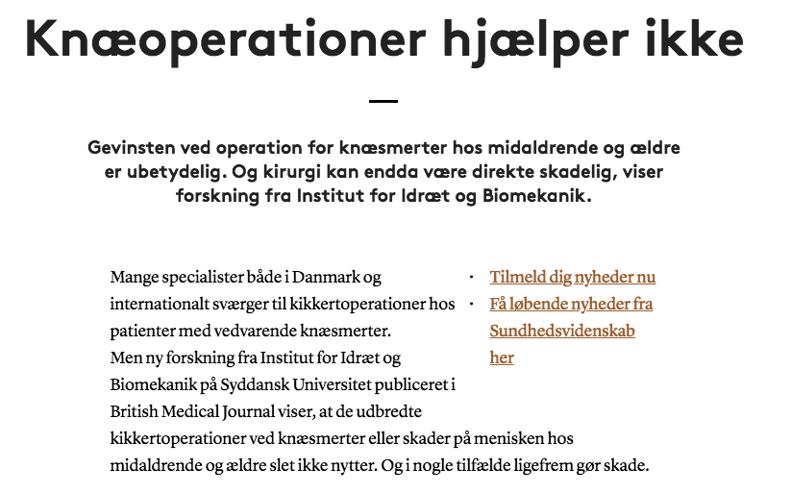

Slide 16

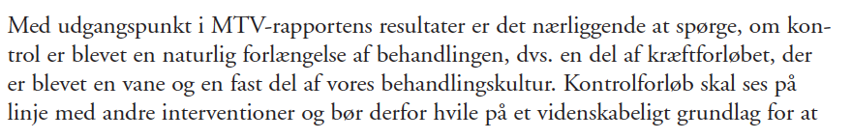
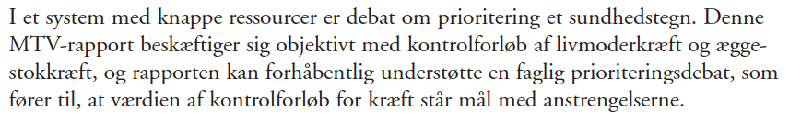

Slide 17

Hovedformålet … er at undersøge effekten af kirurgisk behandling i forhold til ikke‐kirurgisk behandling, samt at undersøge om effekten af kirurgisk behandling står mål med omkostningerne.
Hos patienter med afklemningssyndrom har det ikke været muligt at vise nogen forskel i effekten ved kirurgisk behandling i forhold til ikke‐kirurgisk behandling.
Hvad angår patienter med kalkudfældning i skulderens stabiliserende sener, er det uafklaret, om kirurgisk behandling er mere effektiv end ikke‐kirurgisk behandling.
Rapportens økonomiske analyse peger på, at kirugisk behandling ikke er omkostningseffektiv set i forhold til ikke‐kirurgisk behandling af patienter med afklemningssyndrom.
Kirurgisk behandling kan være omkostningseffektiv for patienter med bristning af skulderens stabiliserende senevæv, hvis man er villig til at betale mindst 950 kr. for en stigning på ét point i skulderfunktionen på en skala fra 0 til 100 (Constant score). Dette svarer til ca. 10.000 kr. mere
per patient for at opnå en mærkbart bedre effekt ved kirurgisk behandling i forhold til ikke kirurgisk behandling

Slide 18
Førende udenlandske prioriteringsinstitutter ser nu
på behandlinger i almindelighed – ikke bare medicin

Slide 19
Kliniske retningslinjer
skal kombineres med
økonomisk evaluering
7.1 The role of the health economist in clinical guideline development
The health economist is a core member of the GDG alongside the rest of the National Collaborating Centre (NCC) or NICE Internal Clinical Guidelines Programme^{[11]} team, and should be involved from the beginning of scoping ... The health economist should attend all GDG meetings.

Slide 20
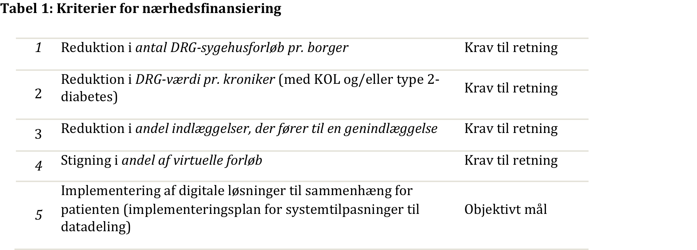
Nærhedsfinansiering: Økonomiaftalen for 2019
Kan man flytte aktivitet ud fra sygehusene?
MEN tilsammen drejer det sig kun om ca. 1,5 mia. kroner
(= stort set den tidligere Aktivitetspulje)
Uprøvet – spændende om det har en virkning

Slide 21
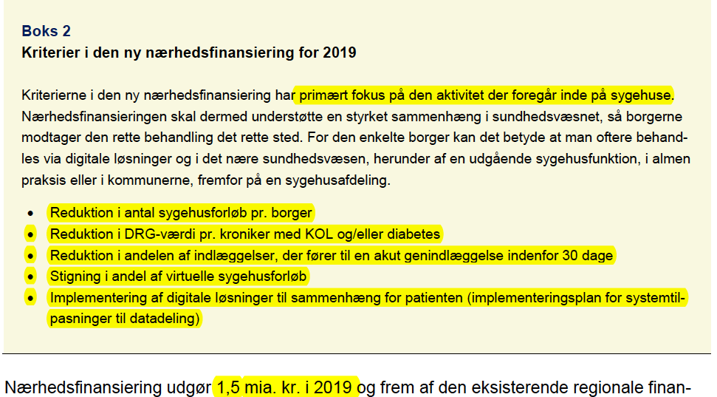
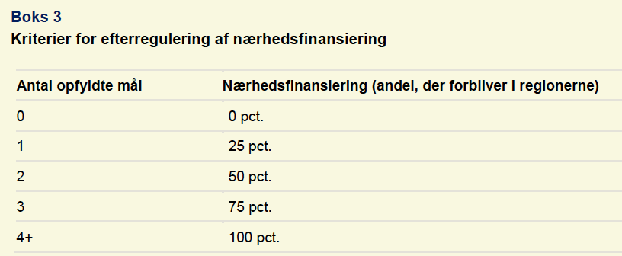
Nærhedsfinansiering
Kilde: Økonomiaftalen, 5. juni 2018

Slide 22
Fællesregionalt arbejde om udmøntning:
6 principper
Ledelsen understøtter indsatser, der sikrer målopfyldelse
Den finansielle risiko bør ikke påvirke budgetter
Påpasselighed med evt. kobling mellem økonomi og målopfyldelse
Ikke økonomiske incitamenter direkte ud på afdelinger
Oversættelse af kriterier til konkrete indsatser på afdelinger
Fælles analyser og systematisk vidensdeling på tværs af regioner
Ingen uhensigtsmæssig ændring i
adfærd eller registreringer
Notes:
Den nye styring kan og skal ikke udmøntes på samme måde som aktivitetspuljen og produktivitetskravet. Meget skal aflæres
Regionerne er enige om 6 overordnede principper for udmøntningen i regionerne af nærhedsfinansieringen. Principperne er:
1. Regionerne har en afgørende rolle i at understøtte sygehusene i at sætte skub i den samlede omstilling af sundhedsvæsnet. Den politiske og administrative ledelse har dermed en central opgave i at etablere de rammer og bidrage til at iværksætte de indsatser, der sikrer målopfyldelse af de fem kriterier.
2. Den finansielle risiko ved nærhedsfinansiering er af likviditetsmæssig karakter og bør ikke påvirke de regionale budgetter. Der bør således ikke budgetteres med et lavere udgiftsniveau eller gennemføres besparelser, hvis regionen forventer krav om tilbagebetaling af puljemidler grundet manglende målopfyldelse.
3. Den finansielle risiko bør overordnet løftes på regionsniveauet. Evt. økonomistyringsmodeller, hvor enkelte enheders økonomi gøres afhængig af målopfyldelse på alle eller udvalgte kriterier fra nærhedsfinansieringen bør ske i begrænset omfang og kun på relevante afdelinger, der skønnes at have potentiale for at kunne medvirke direkte til målopfyldelse af kriterierne.
4. Kriterierne skal ikke implementeres bredt på alle afdelinger idet alle afdelinger ikke har samme mulighed for at bidrage til målopfyldelsen. Det er regionens opgave at differentiere styringen, så potentialerne opnås der, hvor de er størst og fagligt meningsfulde.
5. De enkelte kriterier er udtryk for en ønsket samlet omstilling af sundhedsvæsnet. For at hospitaler og afdelinger kan arbejde datadrevet med omstillingen kan der være behov for, at kriterierne udmøntes ved at oversætte dem ind i konkrete indsatser på de enkelte afdelinger.
6. Der skal iværksættes fælles analyser, der skaber klarhed over og underbygger viden om, hvad der skal til for at opnå kriterierne. Disse og øvrige erfaringer med at arbejde med kriterierne skal videndeles på tværs af regionerne på systematisk vis.

